Slide 1
证道
变成上好的酒
证道：梁兆琪 师母
经文：约 2:1-11
Notes:
请注意修改证道题目和讲员
标题为42正文字体66。

Slide 2
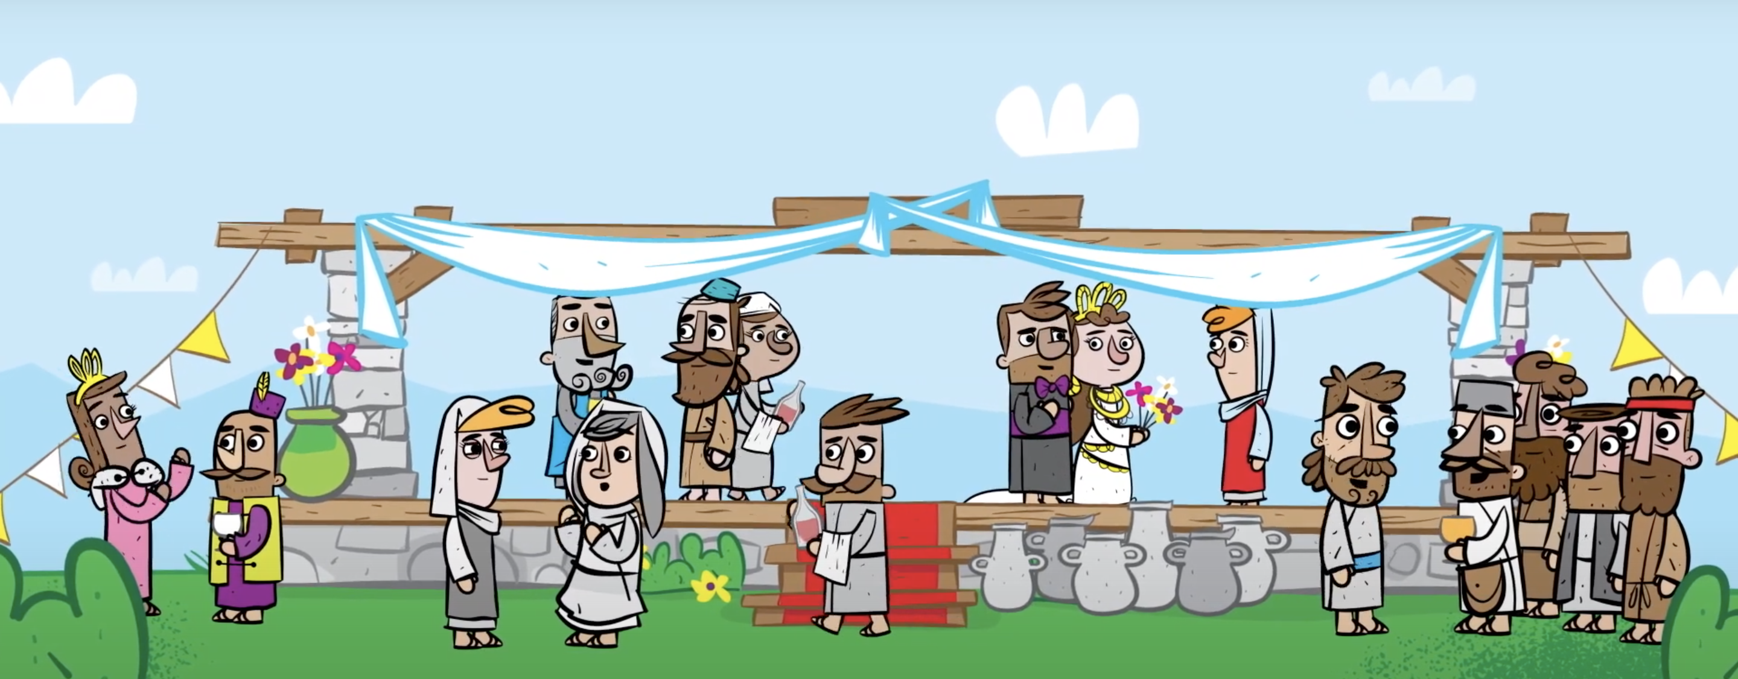
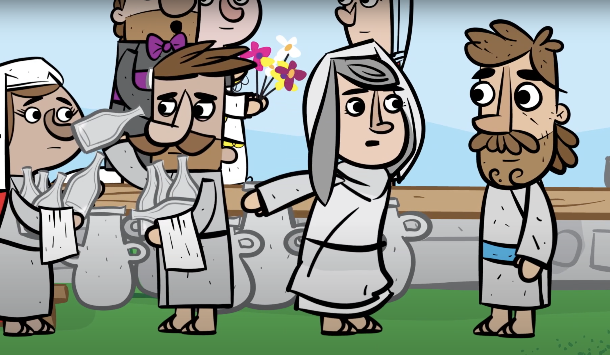
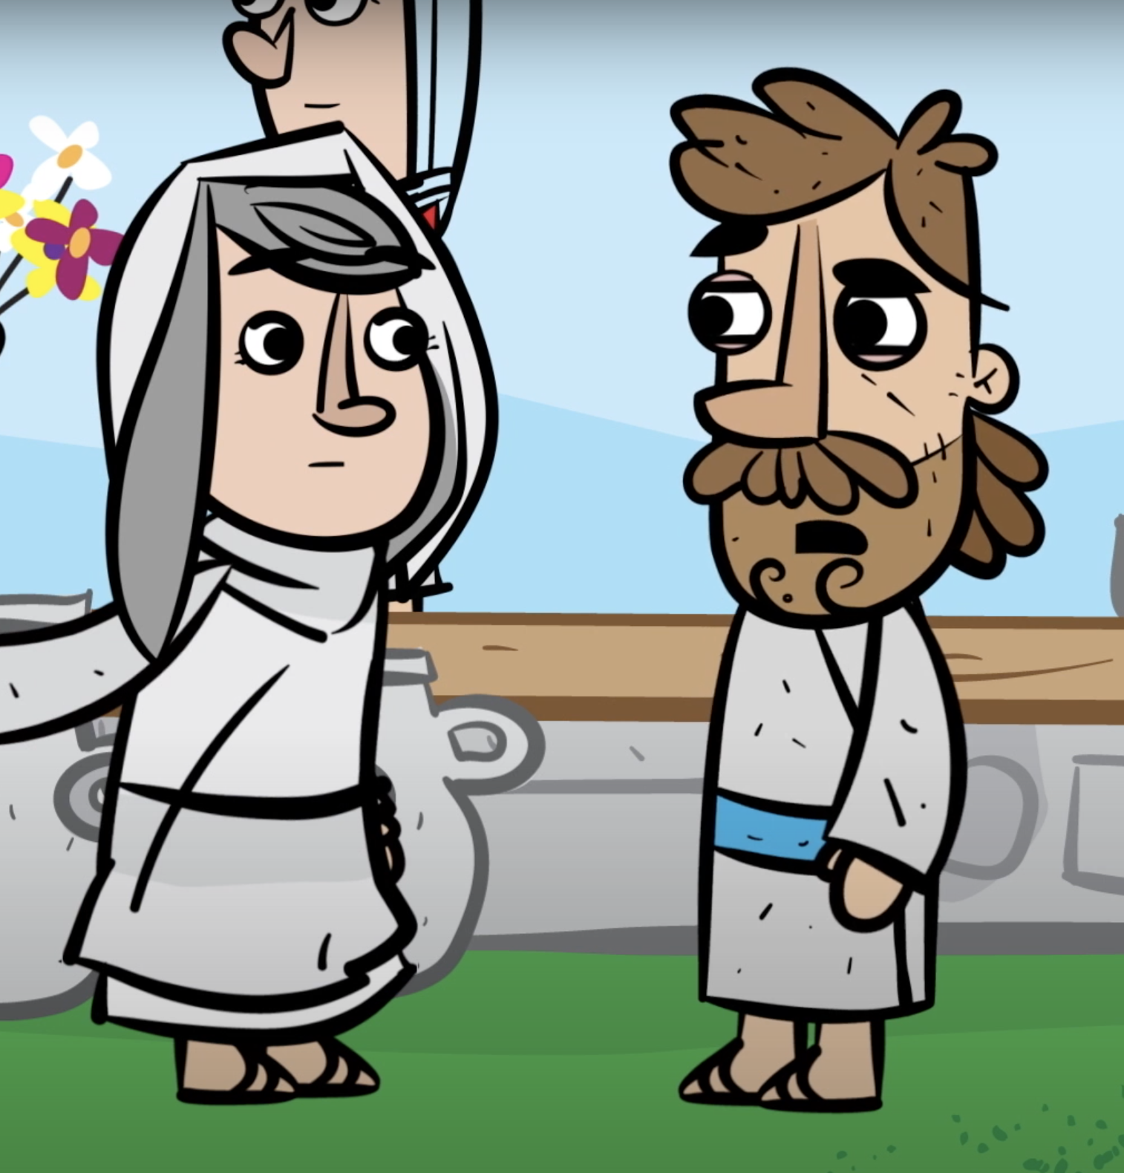
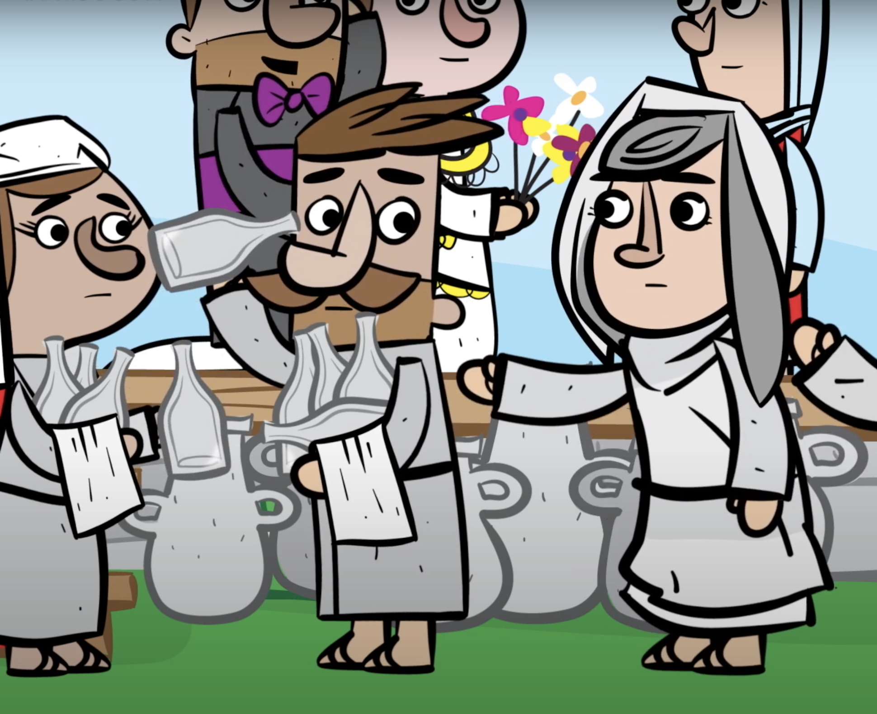

Slide 3
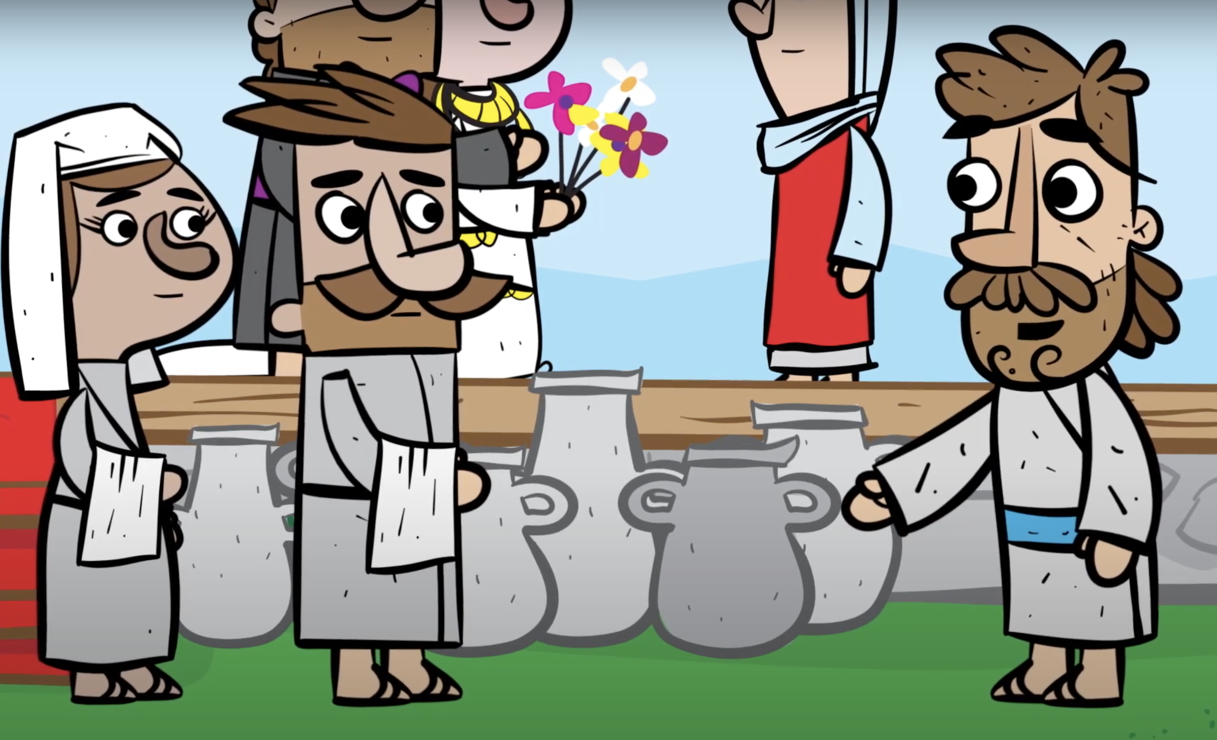
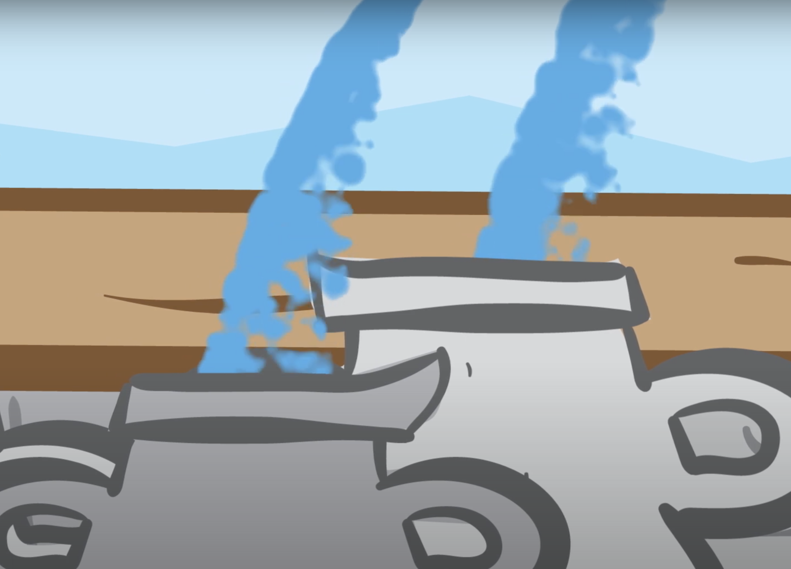
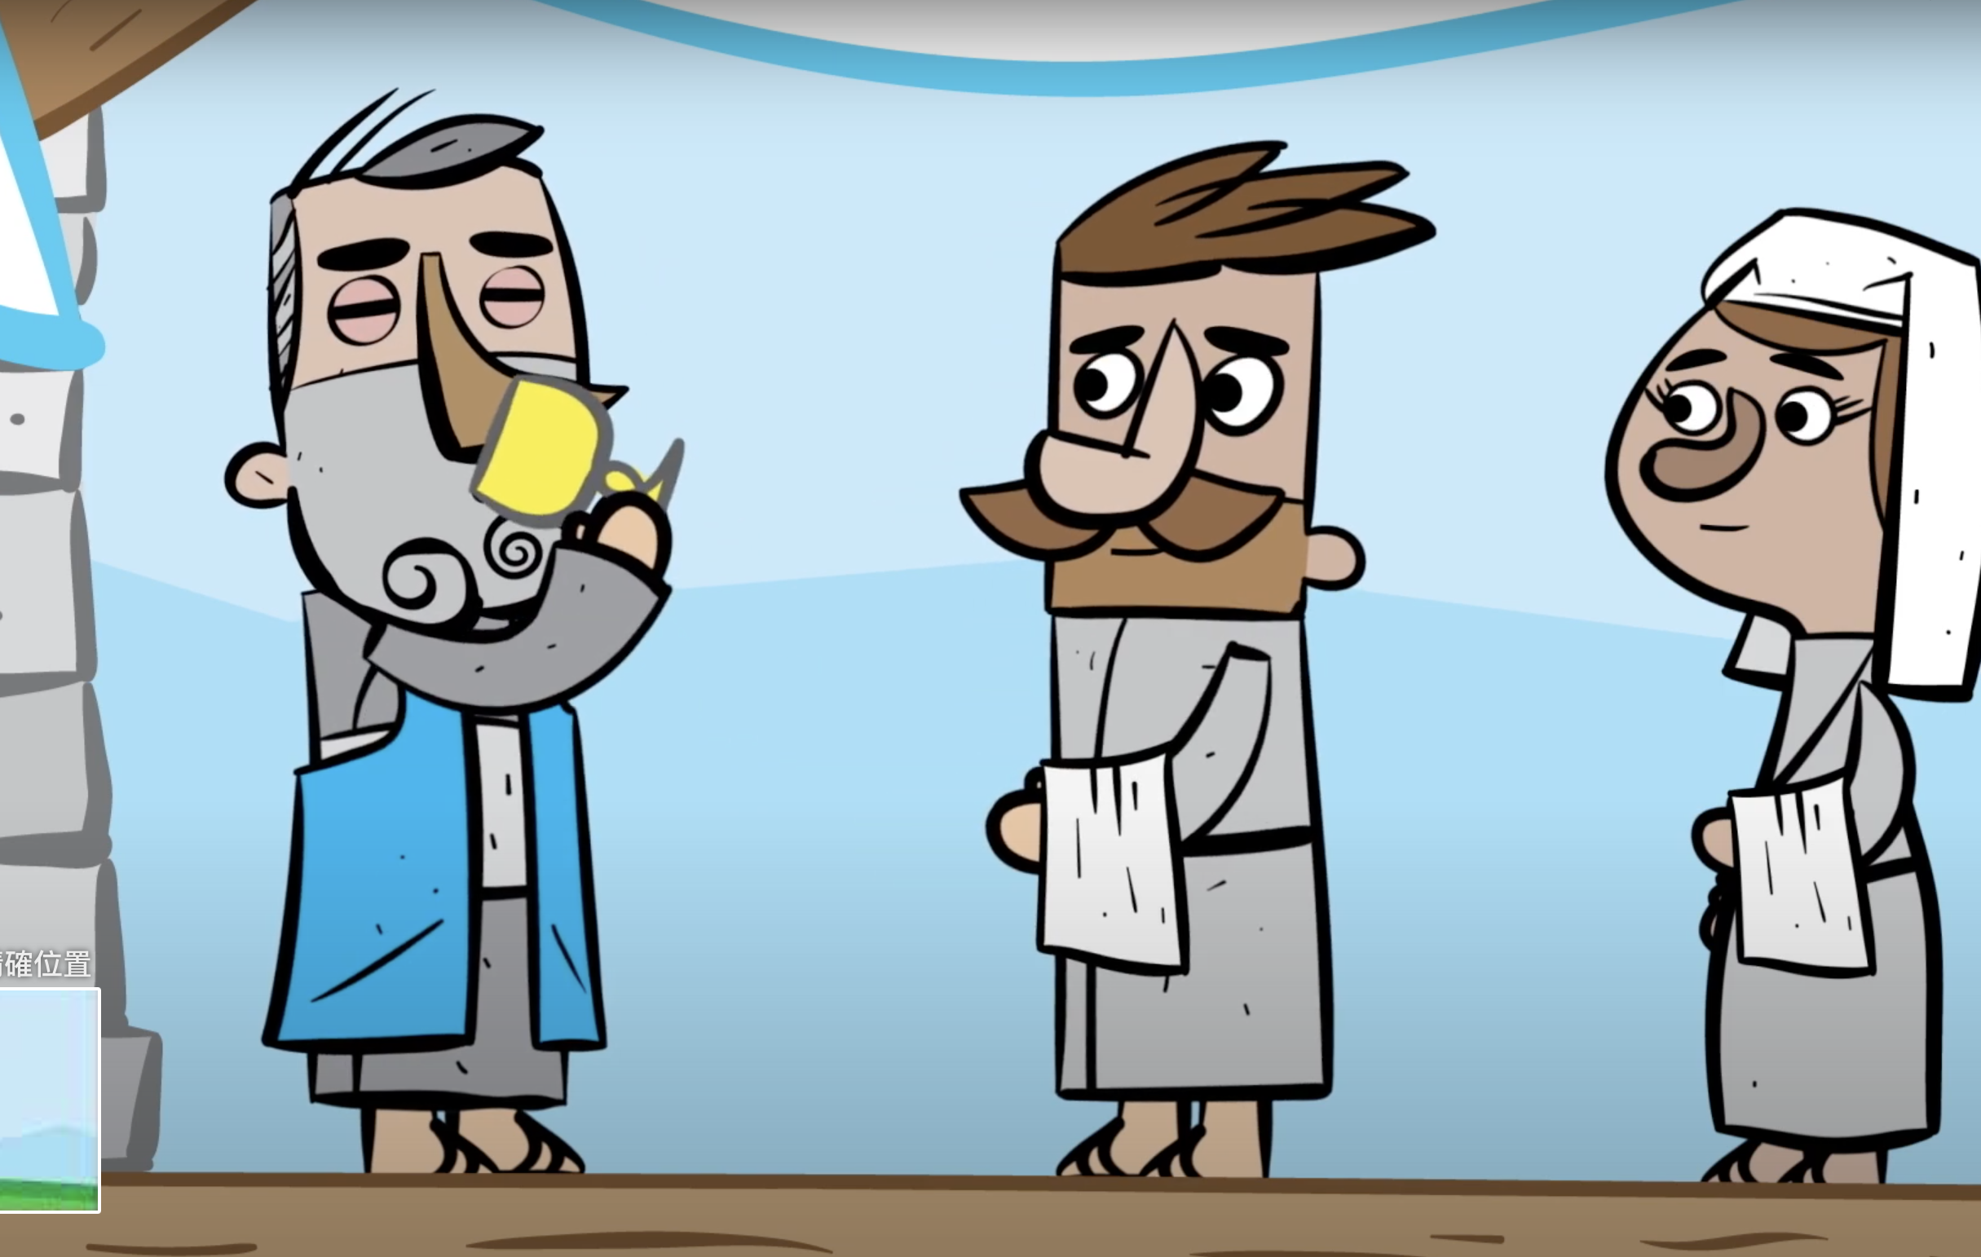
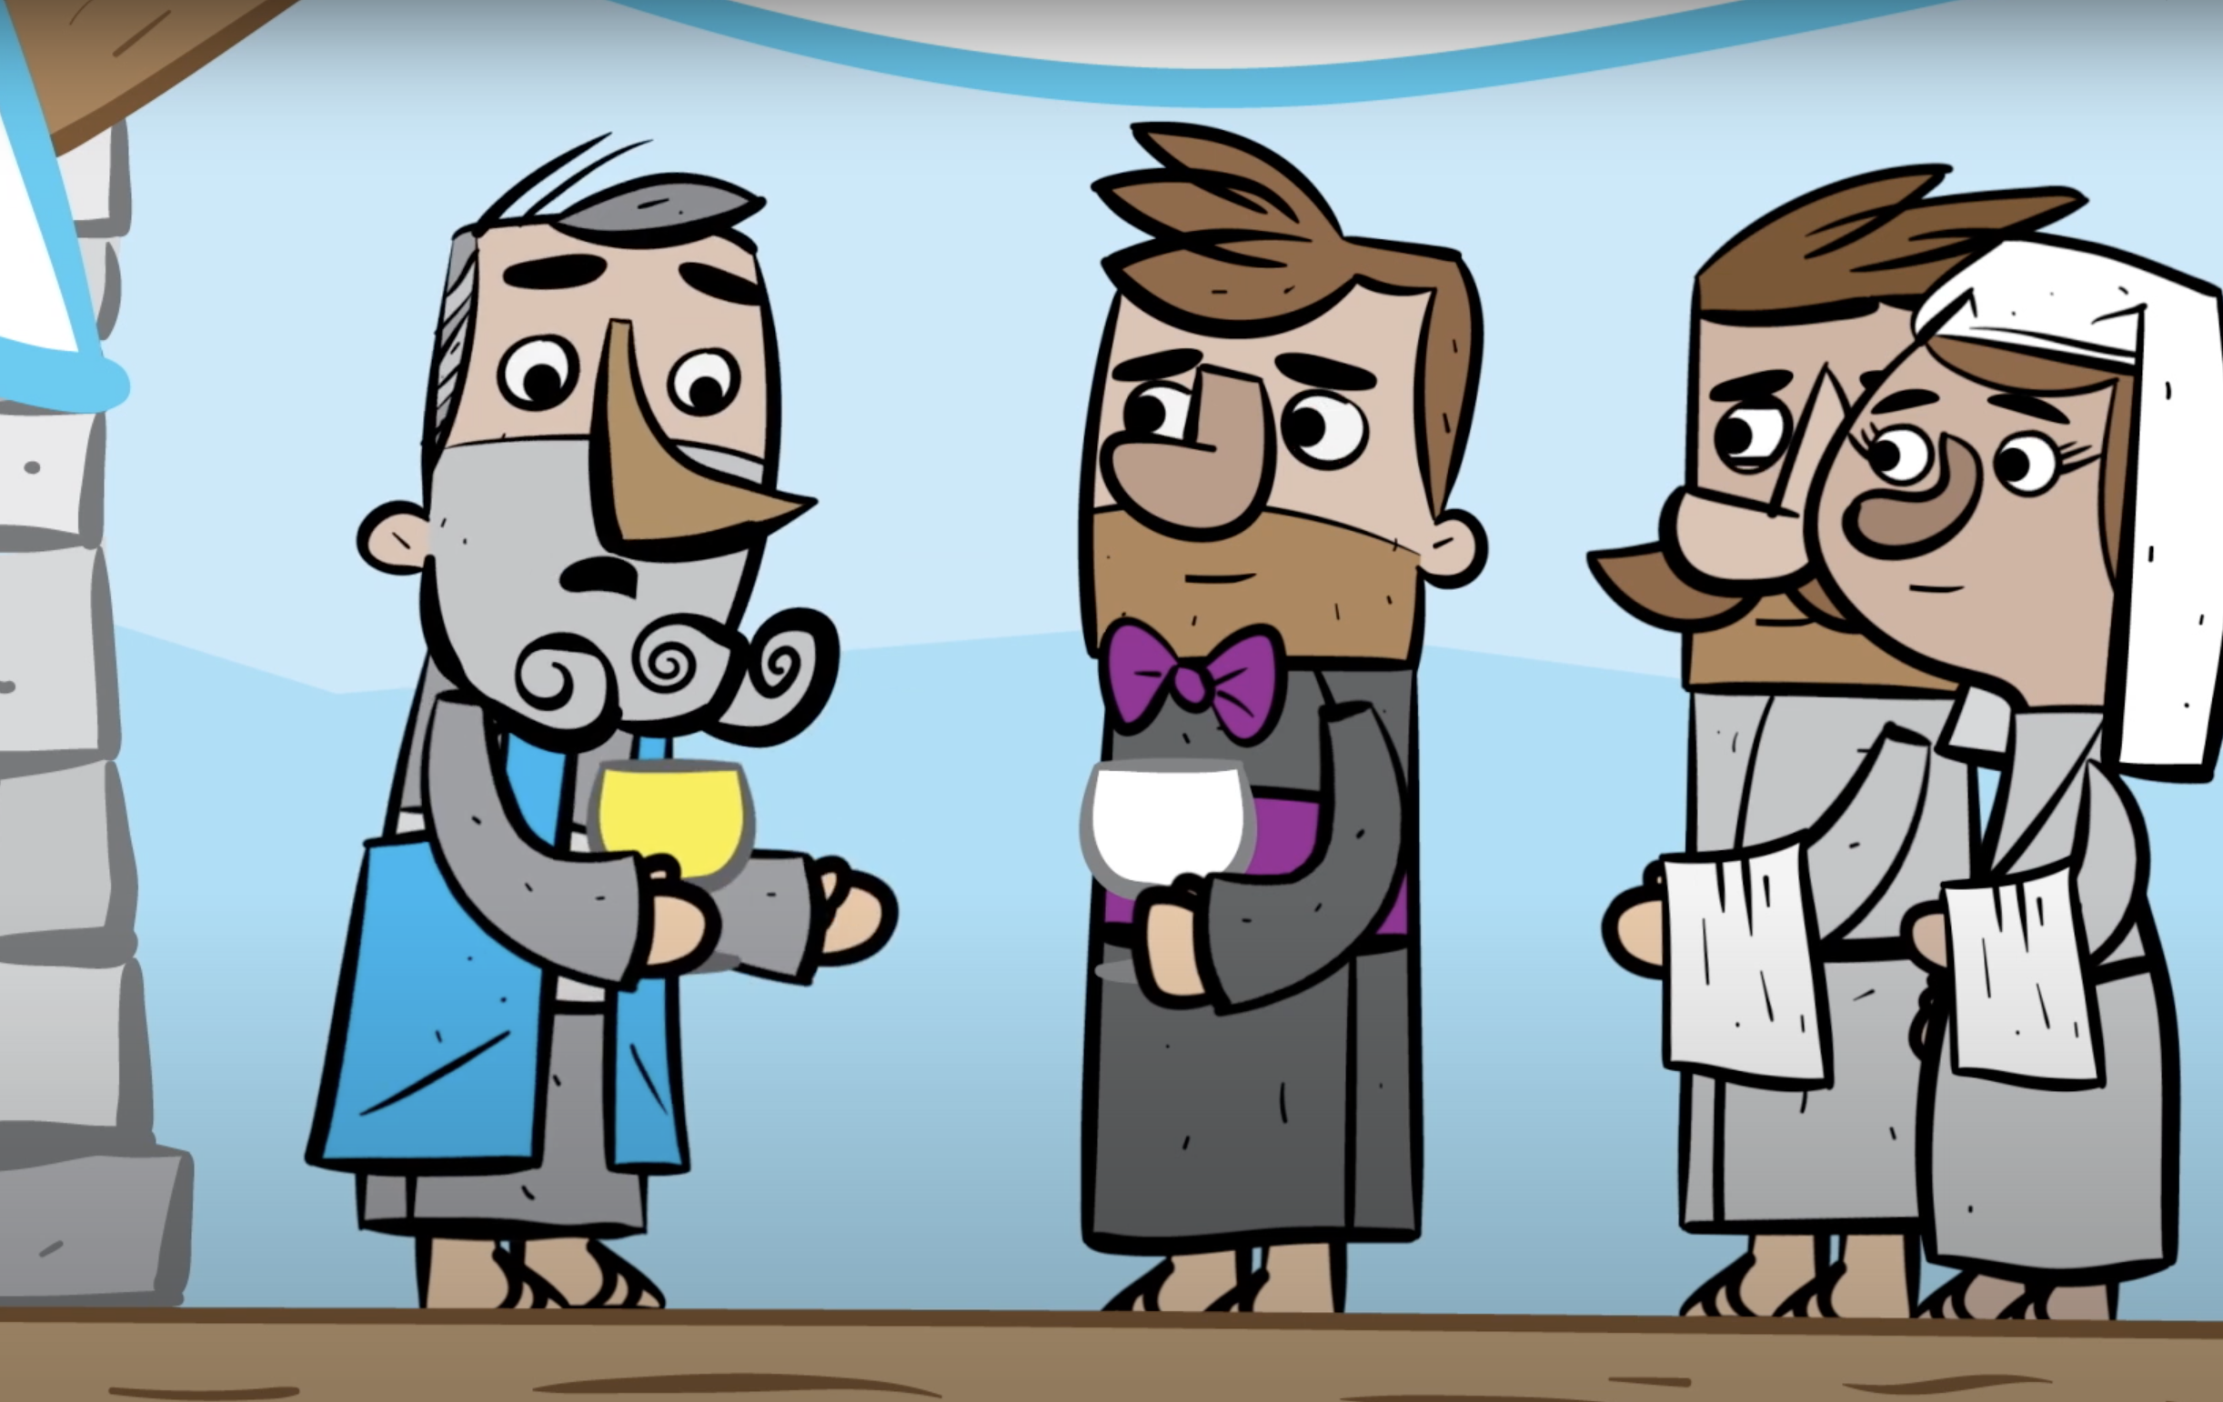
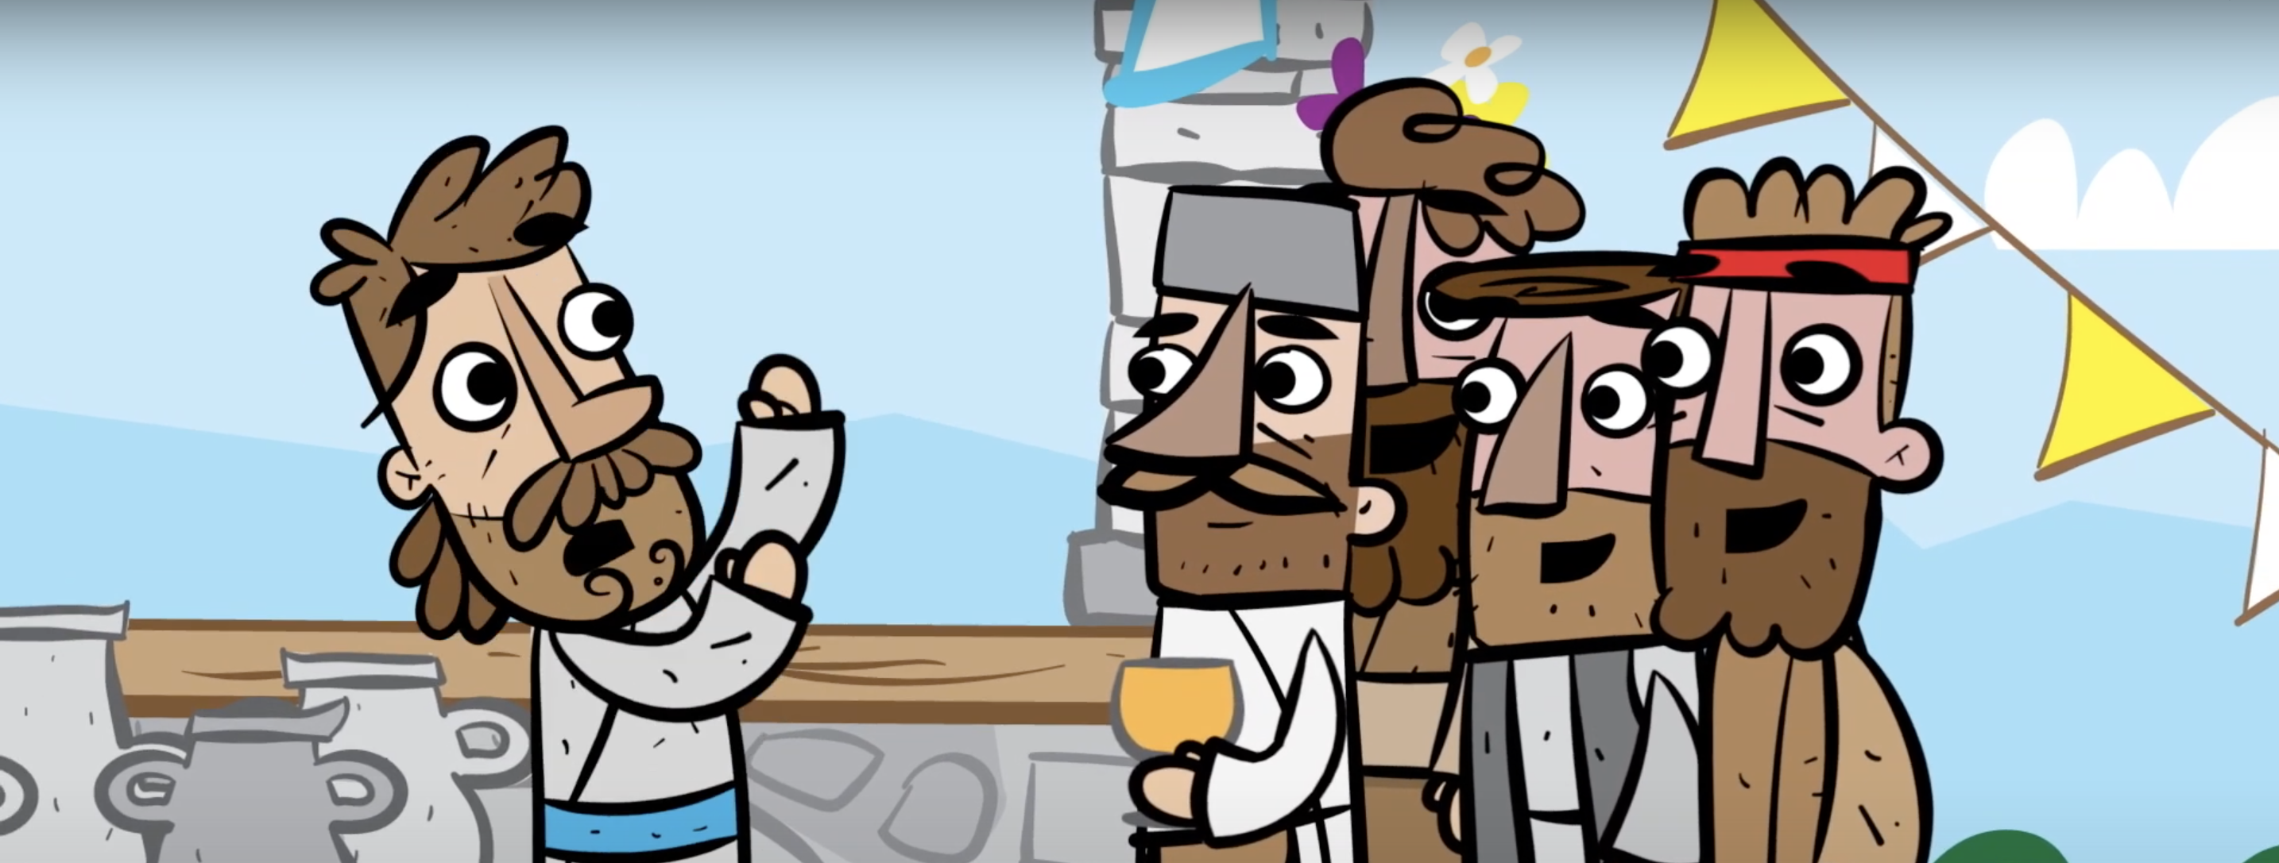

Slide 4
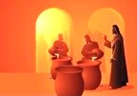
变成上好的酒：“改变”
怎样成为上好的酒？
相信耶稣改变的大能
学习改变的功课
信心的改变：更相信耶稣

Slide 5
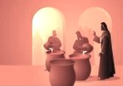
怎样成为上好的酒？
相信耶稣改变的大能
马利亚认识耶稣是神的儿子，相信祂的大能，对祂充满信心，
人靠自己的能力去计划，但意外出现时我们却无法解决。耶稣使危机带来“改变”，成为我们随时的帮助。
信主后生命的改变，使我们变得更美好，能祝福别人，更合神心意。

Slide 6
怎样成为上好的酒？
2. 学习改变的功课
耶稣一开始拒绝了母亲的请求。祂忧虑犹太人对基督错误的期望会影响到之后传道的工作。但马利亚却吩咐仆人们要听从耶稣的吩咐。
耶稣面对事情跟自己的计划不一样，在没有准备下仍愿意去“改变”。

Slide 7
怎样成为上好的酒？
2. 学习改变的功课
可1:40-45，记载了耶稣医治了一个痲疯病人，
“严严地叮嘱他……千万不可告诉任何人……那人出去，倒说许多的话，把这件事传扬开了，使耶稣不能再公开进城，只好留在外边旷野地方，人从各处都到他跟前来。”
耶稣的计划被打扰，但没有固执埋怨，祂相信神的美意，愿意为别人的需要随时作出改变。

Slide 8
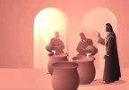
怎样成为上好的酒？
3. 生命的改变：更相信神
借水变酒的神迹，作者想说出门徒“更相信耶稣”。
管筵席的人：人心思意念和价值观都会随着人生的遭遇会变得更成熟。但这改变的结果是人“更相信自己”，没有“更相信耶稣”。
基督徒生命的改变，是变得“更相信耶稣”！

Slide 9
怎样成为上好的酒？
3. 生命的改变：更相信耶稣
怎样做到“更相信耶稣”呢？
在每天生活的小事情里，看见神迹，看见神的荣耀，就能增加我们对神的信心和谦卑。
每天都有感谢神的事情；
不是关注那些所得的好处或解救，更看见神的荣耀，让自己谦卑在神的面前。

Slide 10
怎样成为上好的酒？
相信耶稣改变的大能
学习改变的功课
生命的改变：更相信耶稣
在服侍里实践“更相信耶稣”，就是：
每个工作都有感谢神的事情；
不是关注工作完成了，成功了，而是看见神的帮助和荣耀，让自己谦卑在神的面前。
在服侍的过程和配搭里，常遇到要改变的时候，为神改变是带来祝福的，能让彼此都能“更相信耶稣”。

